Slide 1
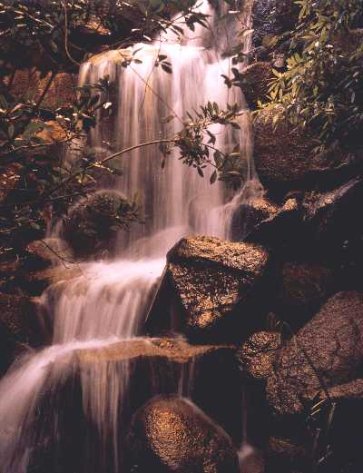
ESCOLA POLITÉCNICA DA USP
DEPARTAMENTO DE ENGENHARIA
HIDRÁULICA E SANITÁRIA
PHD 5748 – TRATAMENTO DE LODOS GERADOS EM ESTAÇÕES DE TRATAMENTO DE ÁGUAS DE ABASTECIMENTO E DE ESGOTOS SANITÁRIOS
CONCEPÇÃO DE ETAs
E PRODUÇÃO DE LODO
Prof. Dr. Sidney Seckler Ferreira Filho
Prof. Dr. Roque Passos Piveli

Slide 2
CONCEPÇÃO DE ETAs E PRODUÇÃO DE LODO
Introdução
Concepção de Estações de Tratamento de Água
Tratamento Convencional de Ciclo Completo
Filtração Direta
Filtração em Linha

Slide 3
CONCEPÇÃO DE ETAs E PRODUÇÃO DE LODO
Ponto de Geração de Resíduos em ETAs
Resíduos Oriundos da Água Bruta
Resíduos Oriundos do Processo de Coagulação
Avaliação da Produção de Lodo em ETAs
Concepção Geral de Sistemas de Tratamento de Lodos em ETAs

Slide 4
CONCEPÇÃO DE ETAs E PRODUÇÃO DE LODO
CONCEPÇÃO DE SISTEMAS DE ABASTECIMENTO DE ÁGUA
Adução de água
bruta
Manancial
Captação
ETA
Adução de água
tratada
Distribuição
Reservação

Slide 5
CONCEPÇÃO DE ETAs E PRODUÇÃO DE LODO
COMPORTAMENTO DE ETAs EM RELAÇÃO A QUALIDADE DA ÁGUA
Água Final
Padrão de Potabilidade
Qualidade
Água Bruta
Tempo

Slide 6
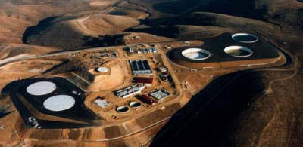
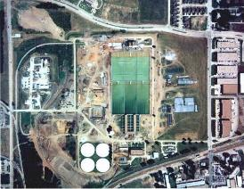





Qualidade da água bruta
Qualidade da água bruta
Qualidade da água final
Confiabilidade em processos e equipamentos
Mão de obra e pessoal
Flexibilidade operacional em lidar com mudanças na qualidade da água
Área disponível
Disposição dos resíduos (Aspectos ambientais)
Custos de operação e construção
Aspectos políticos
Tratamento de Água
Qualidade da água final
Estéticamente agradável
Compostos inorgânicos
Compostos orgânicos
Microbiologicamente segura
Sub-produtos da desinfecção

Slide 7
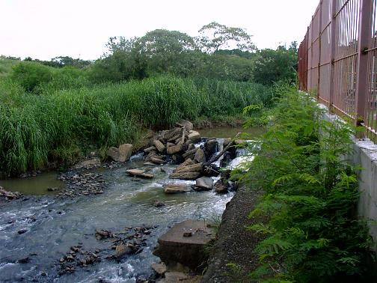
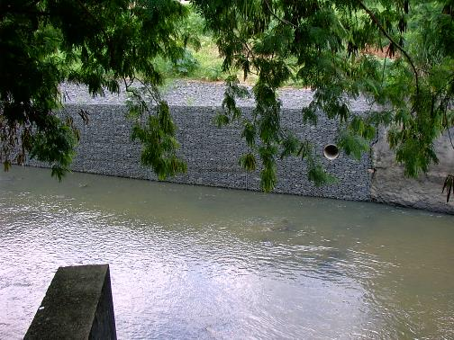
DISPOSIÇÃO DE LODOS DE ETAs EM CORPOS D’ÁGUA - ASPECTOS AMBIENTAIS

Slide 8
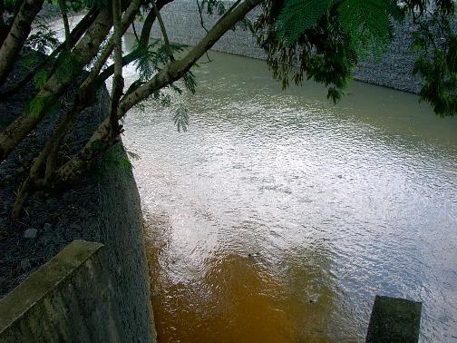
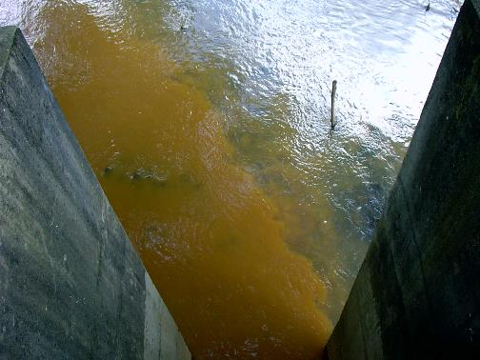
DISPOSIÇÃO DE LODOS DE ETAs EM CORPOS D’ÁGUA - ASPECTOS AMBIENTAIS

Slide 9
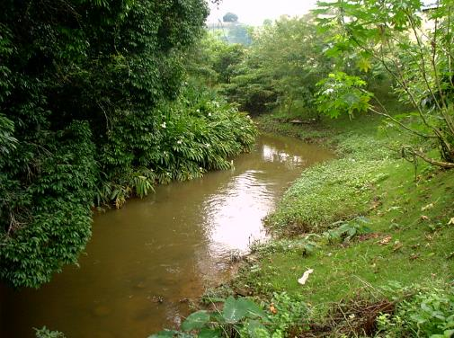
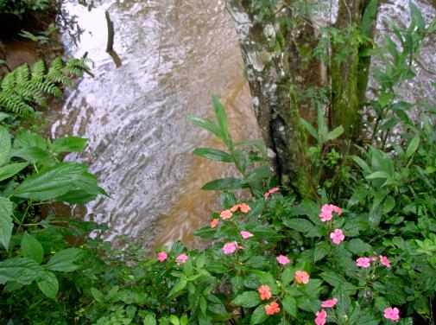
DISPOSIÇÃO DE LODOS DE ETAs EM CORPOS D’ÁGUA - ASPECTOS AMBIENTAIS

Slide 10
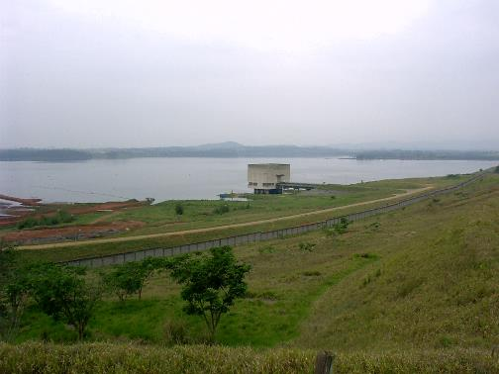
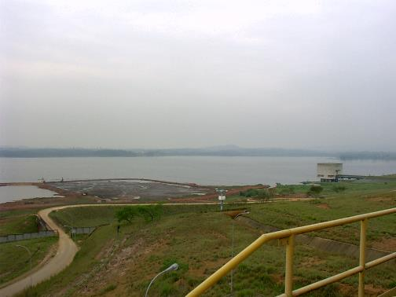
DISPOSIÇÃO DE LODOS DE ETAs EM CORPOS D’ÁGUA - ASPECTOS AMBIENTAIS

Slide 11
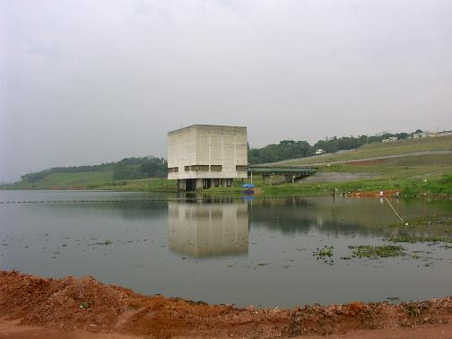
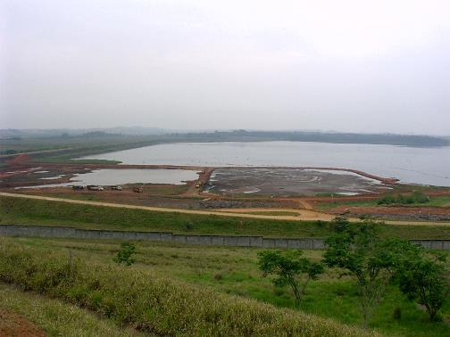
DISPOSIÇÃO DE LODOS DE ETAs EM CORPOS D’ÁGUA - ASPECTOS AMBIENTAIS

Slide 12
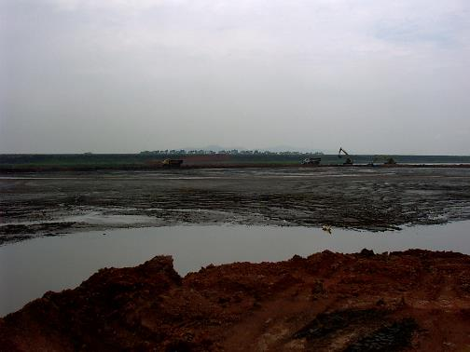
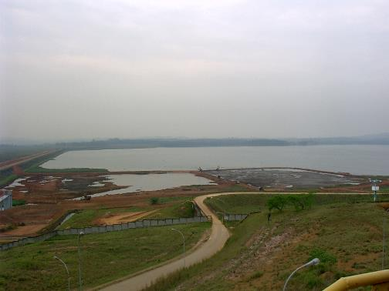
DISPOSIÇÃO DE LODOS DE ETAs EM CORPOS D’ÁGUA - ASPECTOS AMBIENTAIS

Slide 13
DISTRIBUIÇÃO DE TAMANHO DE PARTÍCULAS EM ÁGUAS NATURAIS
10⁻³ μm
Partículas
coloidais
1 μm
Partículas
dissolvidas
Partículas em
suspensão
Cor real
SDT
Compostos dissolvidos
Turbidez
Cor aparente
SST
0,45 μm

Slide 14
DISTRIBUIÇÃO DE TAMANHO DE PARTÍCULAS EM ÁGUAS NATURAIS
10⁻³ μm
Partículas
coloidais
1 μm
Partículas
dissolvidas
Partículas em
suspensão
Processos de membrana
Osmose Reversa
Nanofiltração
Tratamento convencional e suas variantes
Filtração em linha
Filtração direta
Filtração lenta

Slide 15
QUALIDADE DA ÁGUA E O GERENCIAMENTO DE LODOS DE ETA’s
Adução de água
bruta
Manancial
Captação
ETA
Adução de água
tratada
Distribuição
Reservação
Coagulação
Floculação
Sedimentação
Filtração
rápida
Desinfecção

Slide 16
CONCEPÇÃO DE ESTAÇÕES DE TRATAMENTO DE ÁGUA
Manancial
Coagulação
Filtração
Desinfecção
Filtração em linha !!!

Slide 17
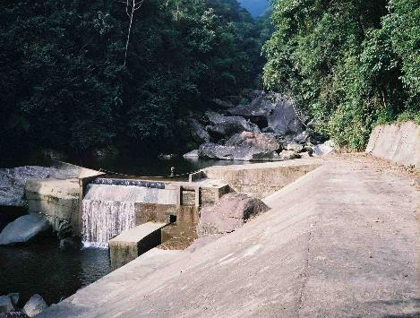
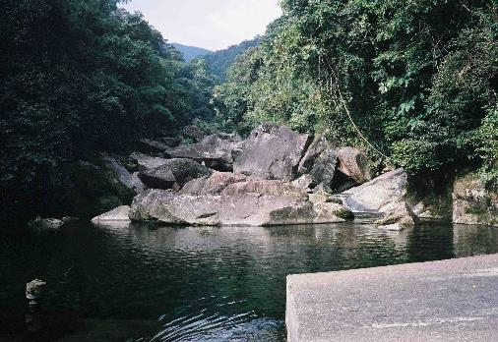
CONCEPÇÃO DE ETAs
FILTRAÇÃO EM LINHA

Slide 18
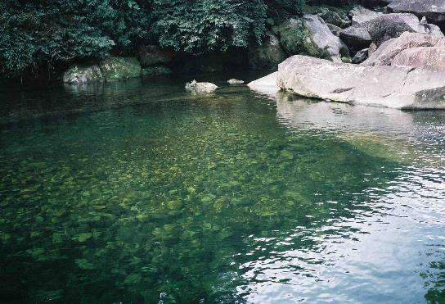
CONCEPÇÃO DE ETAs
FILTRAÇÃO EM LINHA

Slide 19
CONCEPÇÃO DE ESTAÇÕES DE TRATAMENTO DE ÁGUA
Pré-floculação
Manancial
Coagulação
Filtração
Filtração Direta !!!
Desinfecção

Slide 20
CONCEPÇÃO DE ESTAÇÕES DE TRATAMENTO DE ÁGUA
Manancial
Coagulação
Floculação
Sedimentação
Tratamento Convencional !!!
Filtração
Desinfecção

Slide 21

CONCEPÇÃO DA ETA EM FUNÇÃO DA QUALIDADE DA ÁGUA BRUTA

Slide 22
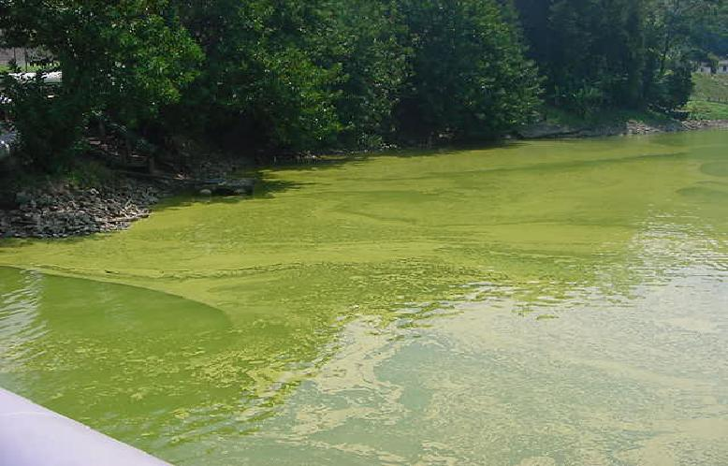
CONCEPÇÃO DA ETA EM FUNÇÃO DA QUALIDADE DA ÁGUA BRUTA

Slide 23
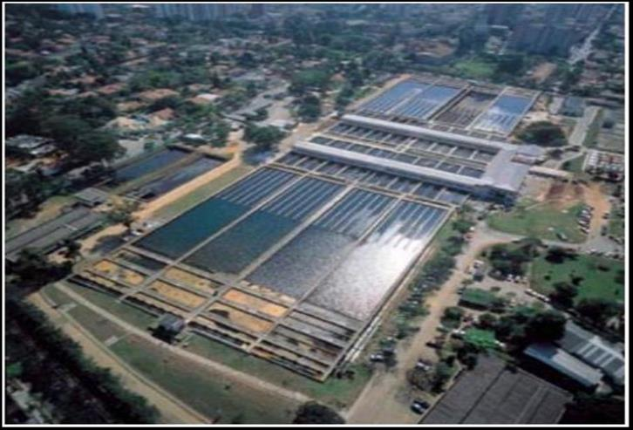
TRATAMENTO CONVENCIONAL
ETA ALTO DA BOA VISTA

Slide 24
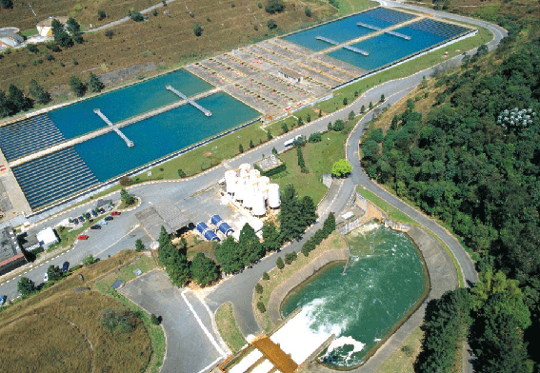
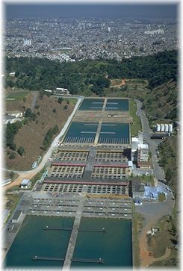
TRATAMENTO CONVENCIONAL
ETA GUARAÚ

Slide 25
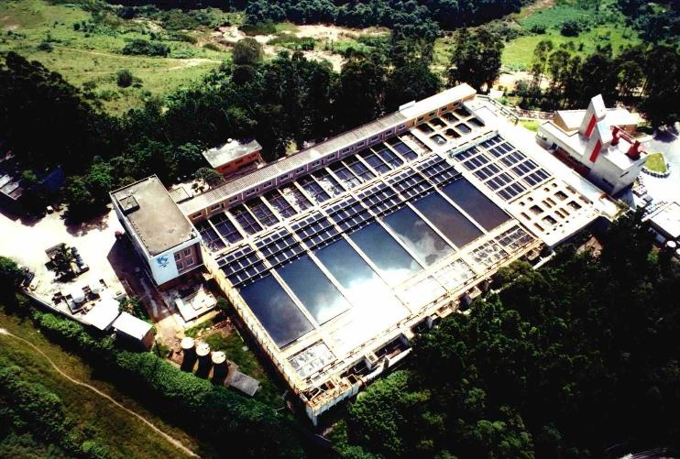
TRATAMENTO CONVENCIONAL
ETA RIO GRANDE

Slide 26
TRATAMENTO CONVENCIONAL DE ÁGUAS
DE ABASTECIMENTO
Coagulante
Alcalinizante
Agente oxidante
CAP
Agente oxidante
Polímero
Manancial
Coagulação
Floculação
Sedimentação
Polímero
Agente oxidante
Correção de pH
Fluoretação
Desinfecção
Filtração
Alcalinizante
Flúor
Agente oxidante
Água Final

Slide 27
CONCEPÇÃO DE ESTAÇÕES DE TRATAMENTO DE ÁGUA
Manancial
Coagulação
Filtração
Equalização e tratamento
Torta

Slide 28
CONCEPÇÃO DE ESTAÇÕES DE TRATAMENTO DE ÁGUA
Pré-floculação
Manancial
Coagulação
Equalização e tratamento
Filtração
Torta

Slide 29
RECUPERAÇÃO DA ÁGUA DE LAVAGEM DOS FILTROS

Slide 30
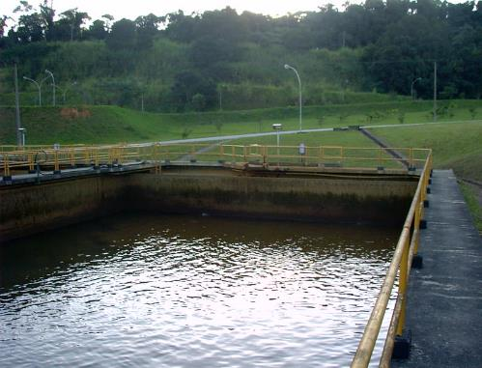
RECUPERAÇÃO DA ÁGUA DE LAVAGEM DOS FILTROS

Slide 31
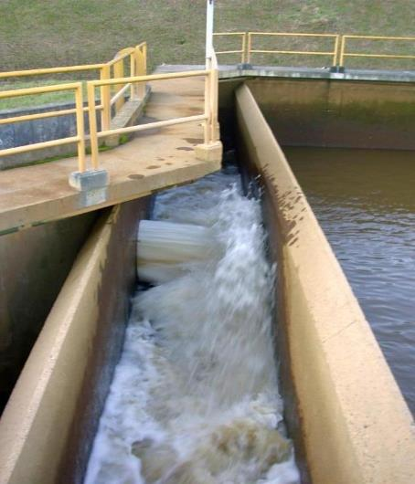
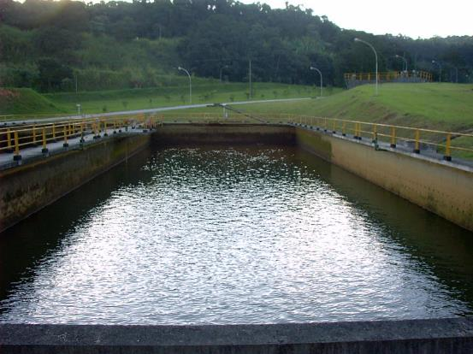
RECUPERAÇÃO DA ÁGUA DE LAVAGEM DOS FILTROS

Slide 32
CONCEPÇÃO DE ESTAÇÕES DE TRATAMENTO DE ÁGUA
Coagulação
Floculação
Sedimentação
Adensamento
Desidratação
Filtração
Equalização
Torta

Slide 33
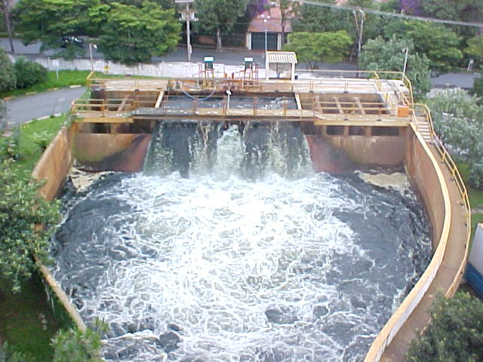
CONCEPÇÃO DE ETAs E PRODUÇÃO DE LODO
PRODUÇÃO DE LODO EM ETA’s
Sólidos oriundos da água bruta (argilas, silte, algas, etc...)
Sólidos gerados devido a precipitação do coagulante na forma de hidróxido metálico
Outros aditivos (CAP, polímeros, etc...)

Slide 34
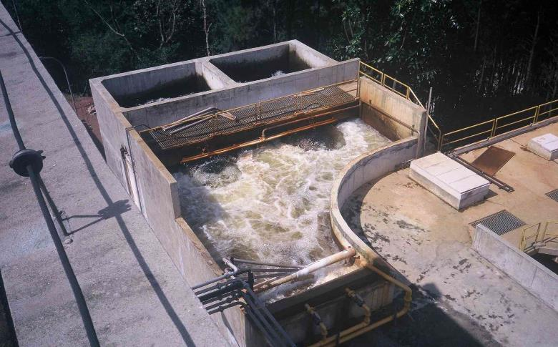
O PROCESSO DE COAGULAÇÃO
    Mecanismos de desestabilização de partículas coloidais
    Compressão da dupla camada
    Adsorção-neutralização
    Varredura
    Ponte interparticular

Slide 35
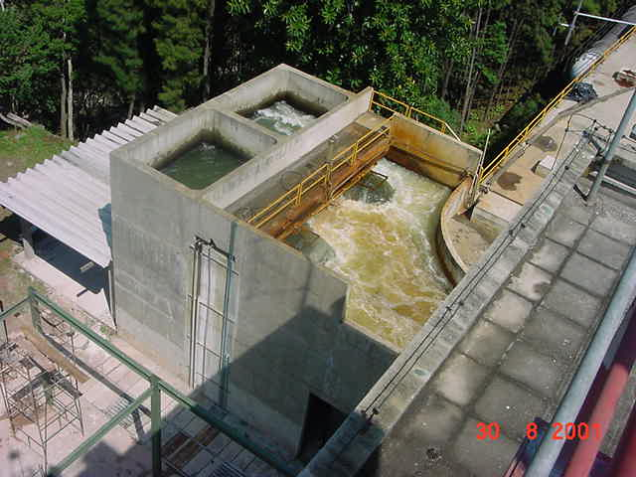
COAGULANTES EMPREGADOS EM ENGENHARIA AMBIENTAL
Sulfato de alumínio (sólido ou líquido)
Cloreto férrico (líquido)
Sulfato férrico (líquido)
Cloreto de polialumínio (sólido ou líquido)
Coagulantes orgânicos catiônicos (sólido ou líquido)

Slide 36
DOSAGENS DE COAGULANTE USUALMENTE EMPREGADOS NO TRATAMENTO DE ÁGUAS DE ABASTECIMENTO
Sulfato de alumínio (5 mg/l a 100 mg/l)
Cloreto férrico (5 mg/l a 70 mg/l)
Sulfato férrico (8 mg/l a 80 mg/l)
Coagulantes orgânicos catiônicos (1 mg/l a 4 mg/l)

Slide 37
O PROCESSO DE COAGULAÇÃO
    Dissociação do coagulante

Slide 38
COAGULAÇÃO E REAÇÕES QUÍMICAS
DO ALUMÍNIO EM MEIO AQUOSO

Slide 39
COAGULAÇÃO E REAÇÕES QUÍMICAS
DO FERRO EM MEIO AQUOSO

Slide 40
EQUAÇÕES DE EQUILÍBRIO DE ALGUMAS ESPÉCIES HIDROLISADAS DO ALUMÍNIO EM MEIO AQUOSO

Slide 41
EQUAÇÕES DE EQUILÍBRIO DE ALGUMAS ESPÉCIES HIDROLISADAS DO FERRO EM MEIO AQUOSO

Slide 42
DIAGRAMA DE SOLUBILIDADE DO ALUMÍNIO EM MEIO AQUOSO

Slide 43
DIAGRAMA DE SOLUBILIDADE DO FERRO EM MEIO AQUOSO

Slide 44
DIAGRAMA DE SOLUBILIDADE DO FERRO E ALUMÍNIO EM MEIO AQUOSO

Slide 45
MECANISMOS DE COAGULAÇÃO E CONCEPÇÃO DE ETA’s
Baixa concentração de colóides !!!
Baixa Turbidez !!!
Baixa dosagem de coagulante !!!

Slide 46
MECANISMOS DE COAGULAÇÃO E CONCEPÇÃO DE ETA’s
Baixa concentração de colóides !!!
Baixa Turbidez !!!
Com o aumento da dosagem de coagulante !!!
Adsorção-Neutralização !!!

Slide 47
MECANISMOS DE COAGULAÇÃO E CONCEPÇÃO DE ETA’s
Baixa concentração de colóides !!!
Baixa Turbidez !!!
Com o aumento da dosagem de coagulante !!! Mais coagulante !!!
Adsorção-Neutralização pode reverter a
carga das partículas coloidais !!!

Slide 48
MECANISMOS DE COAGULAÇÃO E CONCEPÇÃO DE ETA’s
Alta concentração de colóides !!!
Média a Alta Turbidez !!!
A dosagem de coagulante terá de ser aumentada !!! Bem mais !!!

Slide 49
MECANISMOS DE COAGULAÇÃO E CONCEPÇÃO DE ETA’s
Alta concentração de colóides !!!
Média a Alta Turbidez !!!
A dosagem de coagulante terá de ser aumentada !!! Mais e mais !!!

Slide 50
MECANISMOS DE COAGULAÇÃO E CONCEPÇÃO DE ETA’s
Alta concentração de colóides !!!
Média a Alta Turbidez !!!
A dosagem de coagulante aplicada poderá exceder o produto de solubilidade !!!

Slide 51
MECANISMOS DE COAGULAÇÃO E CONCEPÇÃO DE ETA’s
Alta concentração de colóides !!!
Média a Alta Turbidez !!!
A dosagem de coagulante aplicada poderá exceder o produto de solubilidade !!!
Varredura !!!

Slide 52
MECANISMOS DE COAGULAÇÃO E CONCEPÇÃO DE ETA’s
Baixa concentração de colóides !!!
Baixa Turbidez !!!
Pré-floculação
Coagulação
Filtração
Filtração Direta !!!
Desinfecção
Adsorção-Neutralização !!!

Slide 53
MECANISMOS DE COAGULAÇÃO E CONCEPÇÃO DE ETA’s
Baixa concentração de colóides !!!
Baixa Turbidez !!!
Coagulação
Filtração
Desinfecção
Filtração em Linha !!!
Adsorção-Neutralização !!!

Slide 54
MECANISMOS DE COAGULAÇÃO E CONCEPÇÃO DE ETA’s
Alta concentração de colóides !!!
Média a Alta Turbidez !!!
Coagulação
Floculação
Filtração
Sedimentação
Varredura !!!
Desinfecção

Slide 55
CONCEPÇÃO DE ETAs E PRODUÇÃO DE LODO
PRODUÇÃO DE LODO EM ETA’s
Sólidos gerados devido a precipitação do coagulante na forma de hidróxido metálico
Sólidos oriundos da água bruta (argilas, silte, algas, etc...)
Outros aditivos (CAP, polímeros, etc...)

Slide 56
CONCEPÇÃO DE ETAs E PRODUÇÃO DE LODO
PRODUÇÃO DE LODO EM ETA’s
Sólidos gerados devido a precipitação do coagulante na forma de hidróxido metálico

Slide 57
CONCEPÇÃO DE ETAs E PRODUÇÃO DE LODO
PRODUÇÃO DE LODO EM ETA’s
1 mol de Al
1 mg Al/L corresponde a
4,22 a 5,56 mg lodo/L

Slide 58
CONCEPÇÃO DE ETAs E PRODUÇÃO DE LODO
PRODUÇÃO DE LODO EM ETA’s
1 mol de Fe
1 mg Fe/L corresponde a
2,55 a 3,20 mg lodo/L

Slide 59
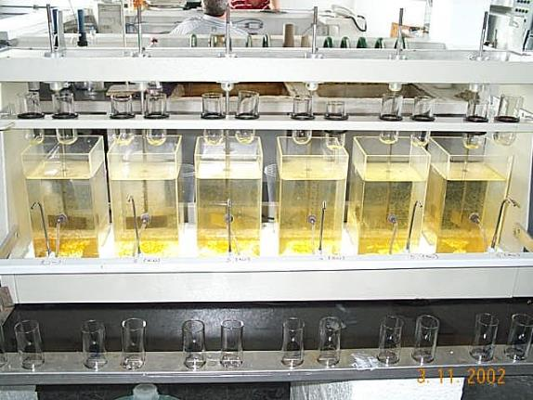
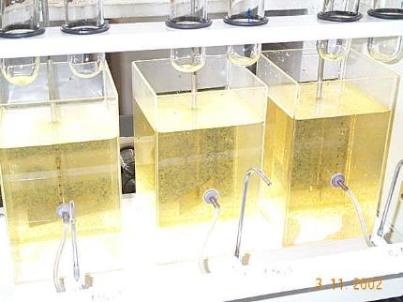
CONCEPÇÃO DE ETAs E PRODUÇÃO DE LODO
PRODUÇÃO DE LODO EM ETA’s

Slide 60
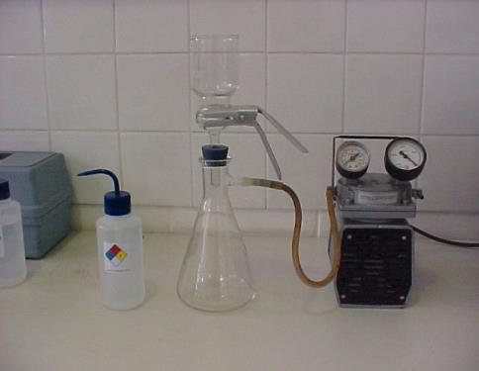

CONCEPÇÃO DE ETAs E PRODUÇÃO DE LODO
PRODUÇÃO DE LODO EM ETA’s

Slide 61

CONCEPÇÃO DE ETAs E PRODUÇÃO DE LODO
PRODUÇÃO DE LODO EM ETA’s
Sólidos em Suspensão da Água Bruta
Sólidos em Suspensão da Água Coagulada

Slide 62

CONCEPÇÃO DE ETAs E PRODUÇÃO DE LODO
PRODUÇÃO DE LODO EM ETA’s

Slide 63
CONCEPÇÃO DE ETAs E PRODUÇÃO DE LODO
PRODUÇÃO DE LODO EM ETA’s

Slide 64
CONCEPÇÃO DE ETAs E PRODUÇÃO DE LODO

Slide 65
CONCEPÇÃO DE ETAs E PRODUÇÃO DE LODO

Slide 66
CONCEPÇÃO DE ETAs E PRODUÇÃO DE LODO
PRODUÇÃO DE LODO EM ETA’s
P_{L}= produção de lodo seco em kg/dia
Q = vazão de água bruta em m³/dia
D_{Al} = dosagem de sais de alumínio, expresso como Al em mg/L,
D_{Fe} = dosagem de sais de ferro, expresso como Fe em mg/L
SS = concentração de sólidos em suspensão totais na água bruta em mg/L
CAP=concentração de carvão ativado em pó em mg/L
OA=outros aditivos em mg/L (sílica ativada, polímeros, etc...)

Slide 67
CONCEPÇÃO DE ETAs E PRODUÇÃO DE LODO
PRODUÇÃO DE LODO EM ETA’s
P_{L}= produção de lodo seco em g/.hab/dia
q=coeficiente de consumo “per-capita” em l/hab/dia
k1 =coeficiente da hora de maior consumo
D_{Al} = dosagem de sais de alumínio, expresso como Al em mg/L,
D_{Fe} = dosagem de sais de ferro, expresso como Fe em mg/L
SS = concentração de sólidos em suspensão totais na água bruta em mg/L
CAP=concentração de carvão ativado em pó em mg/L
OA=outros aditivos em mg/L (sílica ativada, polímeros, etc...)

Slide 68
CONCEPÇÃO DE ETAs E PRODUÇÃO DE LODO
Turbidez (UNT) | SST (mg/l) | Coagulante (mg Fe⁺³/L) | P_{L} (g/hab/dia)
5 | 5 | 7,0 (20 mg FeCl₃/l) | 6,0
30 | 30 | 10,5 (30 mg FeCl₃/l) | 14,5

Slide 69
CONCEPÇÃO DE ETAs E PRODUÇÃO DE LODO
Avaliação da produção de lodo
Histórico dos valores de SST na água bruta
Correlação com o parâmetro turbidez da água bruta

Slide 70
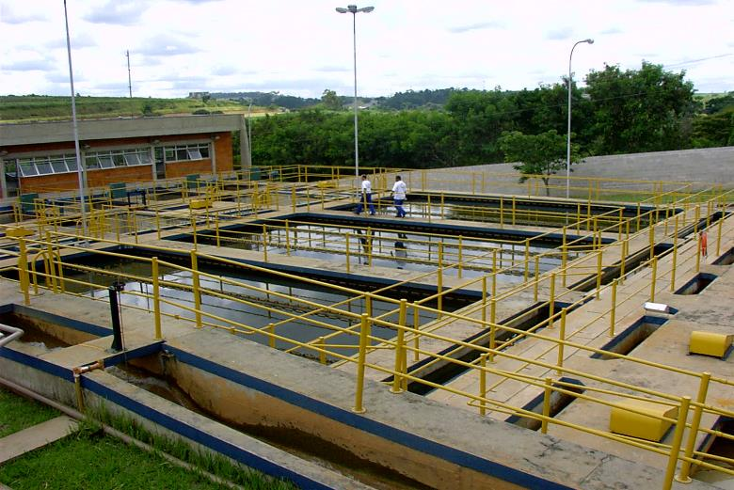
ESTUDO DE CASO
ETA CAPIVARI (CAMPINAS)

Slide 71
ESTUDO DE CASO
ETA CAPIVARI (CAMPINAS)
Variação Sazonal da Turbidez da Água Bruta

Slide 72
ESTUDO DE CASO
ETA CAPIVARI (CAMPINAS)
Correlação entre SST e Turbidez da Água Bruta

Slide 73
ESTUDO DE CASO
ETA CAPIVARI (CAMPINAS)
Variação Sazonal da Dosagem de Coagulante

Slide 74
ESTUDO DE CASO
ETA CAPIVARI (CAMPINAS)
Variação Sazonal da Dosagem de CAP

Slide 75
ESTUDO DE CASO
ETA CAPIVARI (CAMPINAS)
Dosagem de Coagulante versus a Turbidez da Água Bruta

Slide 76
ESTUDO DE CASO
ETA CAPIVARI (CAMPINAS)
Histograma de Freqüência da Turbidez da Água Bruta

Slide 77
ESTUDO DE CASO
ETA CAPIVARI (CAMPINAS)
Histograma de Freqüência da Dosagem de Coagulante

Slide 78
ESTUDO DE CASO
ETA CAPIVARI (CAMPINAS)
Histograma de Freqüência da Dosagem de CAP

Slide 79
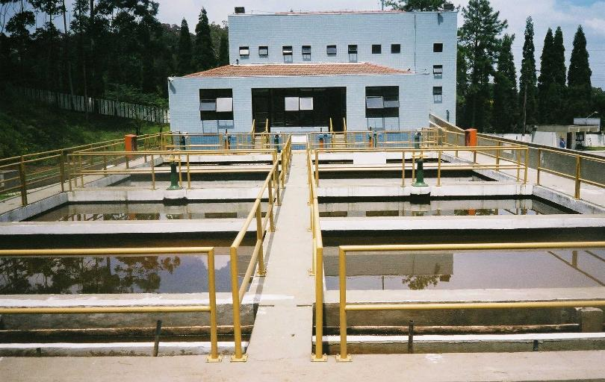
ESTUDO DE CASO
ETA RIBEIRÃO DA ESTIVA (SABESP)

Slide 80
ESTUDO DE CASO
ETA RIBEIRÃO DA ESTIVA (SABESP)
Variação Sazonal da Turbidez da Água Bruta

Slide 81
ESTUDO DE CASO
ETA RIBEIRÃO DA ESTIVA (SABESP)
Correlação entre SST e Turbidez da Água Bruta

Slide 82
ESTUDO DE CASO
ETA RIBEIRÃO DA ESTIVA (SABESP)
Variação Sazonal da Dosagem de Coagulante

Slide 83
ESTUDO DE CASO
ETA RIBEIRÃO DA ESTIVA (SABESP)
Dosagem de Coagulante e Turbidez da Água Bruta

Slide 84
ESTUDO DE CASO
ETA RIBEIRÃO DA ESTIVA (SABESP)
Dosagem de Coagulante e Turbidez da Água Bruta

Slide 85
ESTUDO DE CASO
ETA RIBEIRÃO DA ESTIVA (SABESP)
Histograma de Freqüência da Turbidez da Água Bruta

Slide 86
ESTUDO DE CASO
ETA RIBEIRÃO DA ESTIVA (SABESP)
Histograma de Freqüência da Dosagem de Coagulante

Slide 87
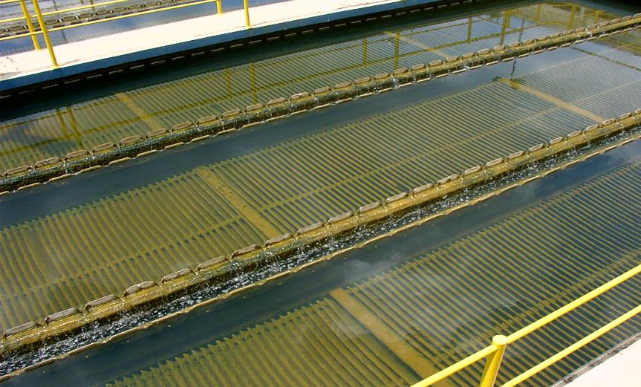
CÁLCULO DA PRODUÇÃO
DE LODO
 | Vazão (l/s) | Turbidez (UNT) | SST (mg/L) | Dosagem de Coagulante
ETA Capivari | 380 | 192 | 192 | 17,0 mg Fe⁺³/L
ETA Ribeirão da Estiva | 100 | 13 | 13 | 12,2 mg Fe⁺³/L

Slide 88
CÁLCULO DA PRODUÇÃO
DE LODO
 | SST (mg/L) | Dosagem de Coagulante | PL_{turb} (g/hab/dia) | PL_{lodo} (g/hab/dia)
ETA Capivari | 192 | 17,0 mg Fe⁺³/L | 46,08 | 11,75
ETA Ribeirão da Estiva | 13 | 12,2 mg Fe⁺³/L | 3,12 | 8,43

Slide 89
CÁLCULO DA PRODUÇÃO
DE LODO
 | PL_{turb} (g/hab/dia) | PL_{lodo} (g/hab/dia) | PL_{total} (g/hab/dia)
ETA Capivari | 46,08 | 11,75 | 57,83
ETA Ribeirão da Estiva | 3,12 | 8,43 | 11,55

Slide 90
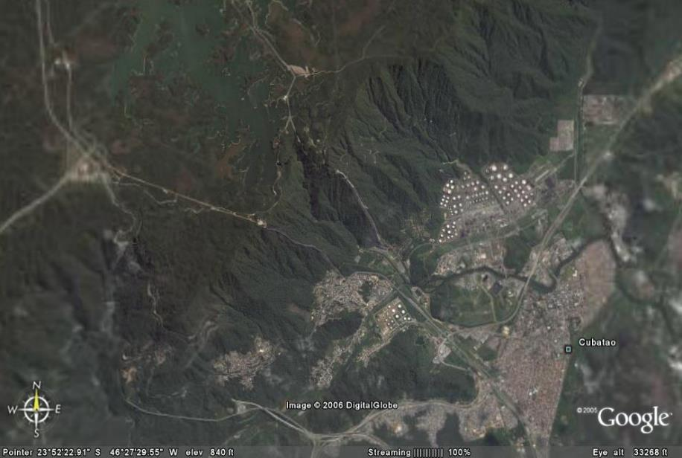
ESTUDO DE CASO
ETA CUBATÃO (SABESP)
Descarga
Billings
ETA Cubatão
Captação
Rio Cubatão

Slide 91
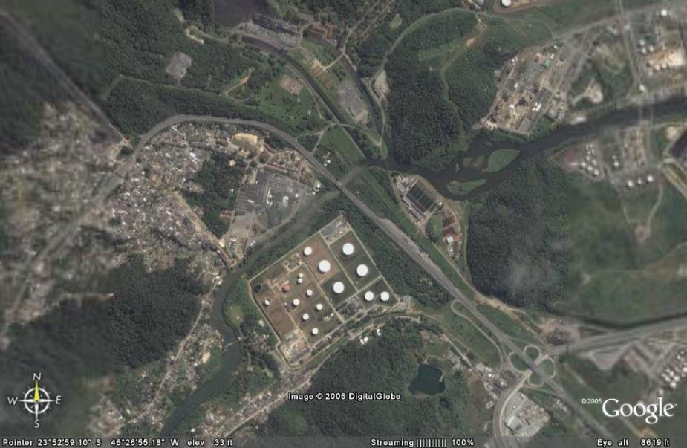
ESTUDO DE CASO
ETA CUBATÃO (SABESP)
ETA Cubatão
Captação
Rio Cubatão

Slide 92
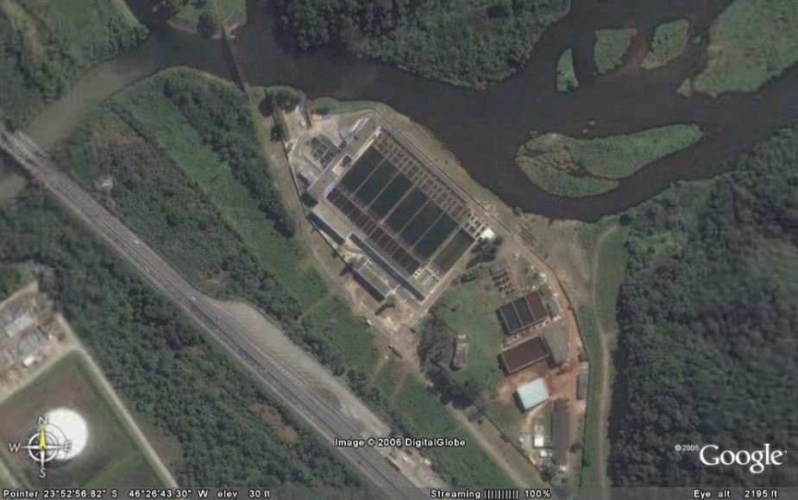
ESTUDO DE CASO
ETA CUBATÃO (SABESP)

Slide 93
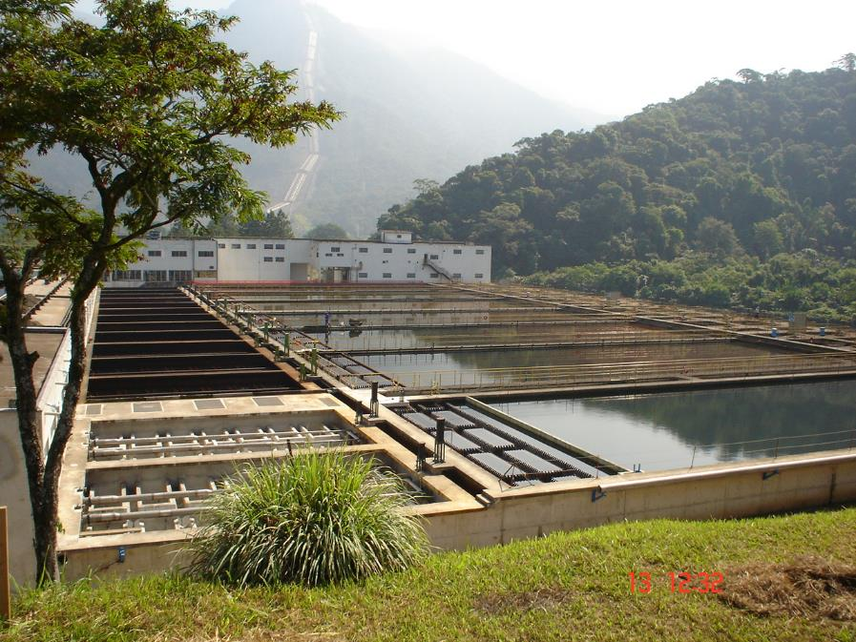
ESTUDO DE CASO
ETA CUBATÃO (SABESP)

Slide 94
ESTUDO DE CASO
ETA CUBATÃO (SABESP)

Slide 95
ESTUDO DE CASO
ETA CUBATÃO (SABESP)

Slide 96
ESTUDO DE CASO
ETA CUBATÃO (SABESP)

Slide 97
ESTUDO DE CASO
ETA CUBATÃO (SABESP)

Slide 98
ESTUDO DE CASO
ETA CUBATÃO (SABESP)

Slide 99
ESTUDO DE CASO
ETA CUBATÃO (SABESP)

Slide 100
ESTUDO DE CASO
ETA CUBATÃO (SABESP)

Slide 101
ESTUDO DE CASO
ETA CUBATÃO (SABESP)

Slide 102
ESTUDO DE CASO
ETA CUBATÃO (SABESP)

Slide 103
ESTUDO DE CASO
ETA CUBATÃO (SABESP)

Slide 104
ESTUDO DE CASO
ETA CUBATÃO (SABESP)

Slide 105
ESTUDO DE CASO
ETA CUBATÃO (SABESP)

Slide 106
ESTUDO DE CASO
ETA CUBATÃO (SABESP)

Slide 107
ESTUDO DE CASO
ETA CUBATÃO (SABESP)

Slide 108
ESTUDO DE CASO
ETA CUBATÃO (SABESP)

Slide 109
COMENTÁRIOS FINAIS
A produção de lodo em uma ETA genérica é função primordialmente da qualidade da água bruta (SST) e do tipo e dosagens de coagulante empregados no processo de coagulação
A relação entre SST/Turb pode ser admitida como algo entre 1,0 a 2,0

Slide 110
COMENTÁRIOS FINAIS
Em relação a produção de lodo devido ao coagulante, cada 1 mg Al/L corresponde a 4,22 a 5,56 mg lodo/L
Por sua vez, para cada 1 mg Fe/L corresponde a 2,55 a 3,20 mg lodo/L

Slide 111
COMENTÁRIOS FINAIS
Portanto, a produção de lodo em uma ETA é função do ciclo hidrológico e, deste modo, altamente variável ao longo do tempo
Necessário que sejam conduzidos estudos de avaliação da produção de lodo

Slide 112
COMENTÁRIOS FINAIS
A qualidade do lodo gerado em ETA’s é grandemente influenciado pela qualidade do coagulante adquirido no mercado nacional, especialmente no tocante a presença de metais pesados que irão compor a torta desidratada

Slide 113
Muito
Obrigado !!!

